Slide 1
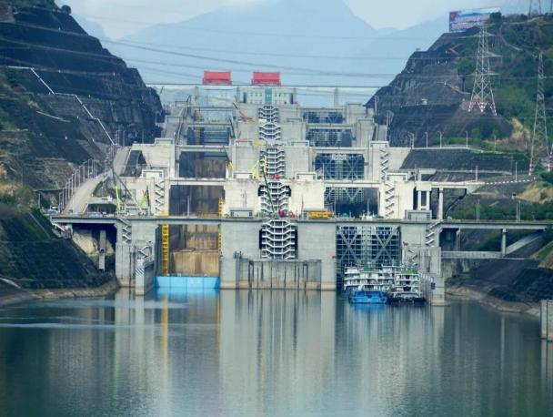
2.4 基于工业互联网的船闸机设备故障预警和诊断系统
技术需求背景
船闸的核心设备 ， 如闸门启闭机、
液压系统、 缆车导向系统、 止水装置等关键部件的运行状态（如振动、 液压、 温度、 位移等） 的在线监测与故障智能诊断 ， 提高设备的可靠性 ， 降低维护成本，
从而保证设备的连续可靠运行。

Slide 2
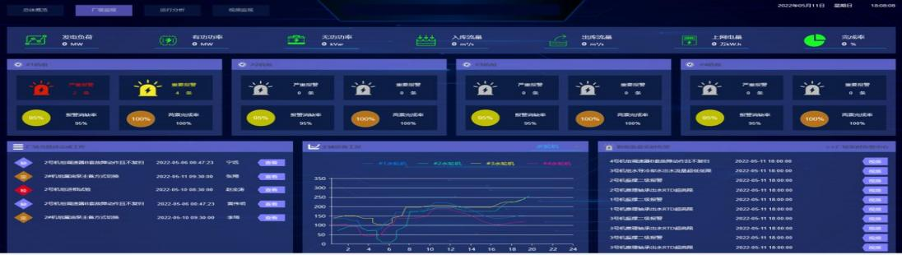
主要内容与关键技术
稳定可靠的工业物联网数据采集平台
智能精准的设备故障预警模型
完善有效的故障诊断知识库
可视可知的设备画像应用
国产化专业的工业软件产品和工业互联网平台

Slide 3
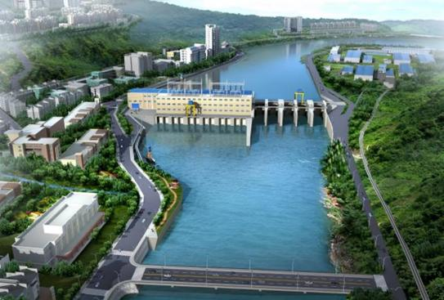
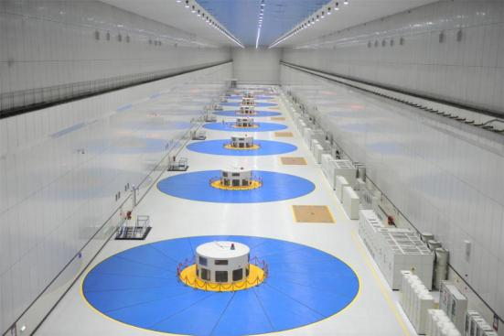
成果与应用
大型船闸、 水利工程的设备监测和维护
已应用于大渡河流域水电、 广西桂冠电力水电等水利水电工程
大渡河水电
桂冠水电

